Slide 1
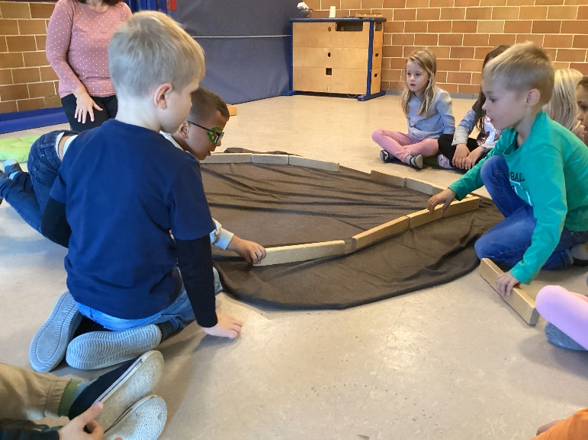
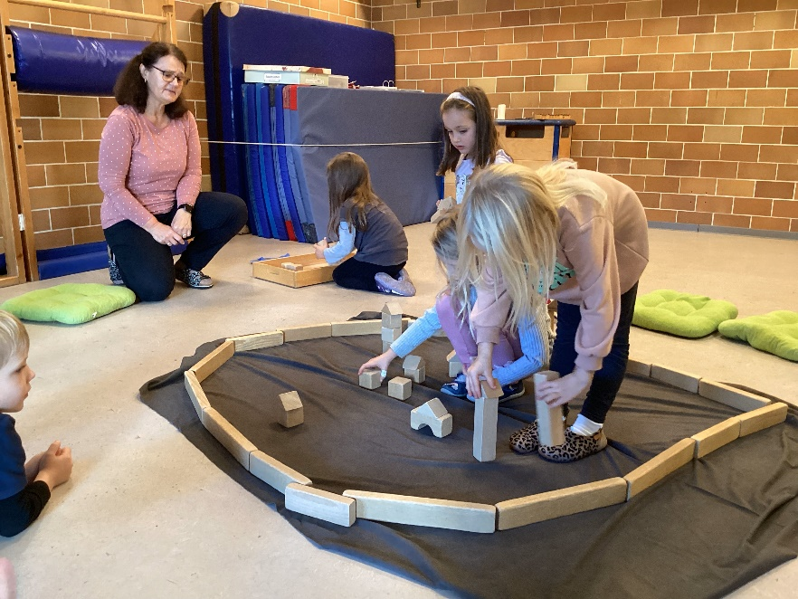
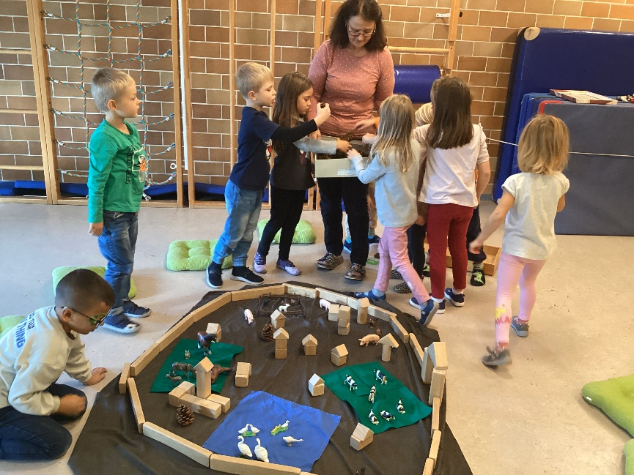
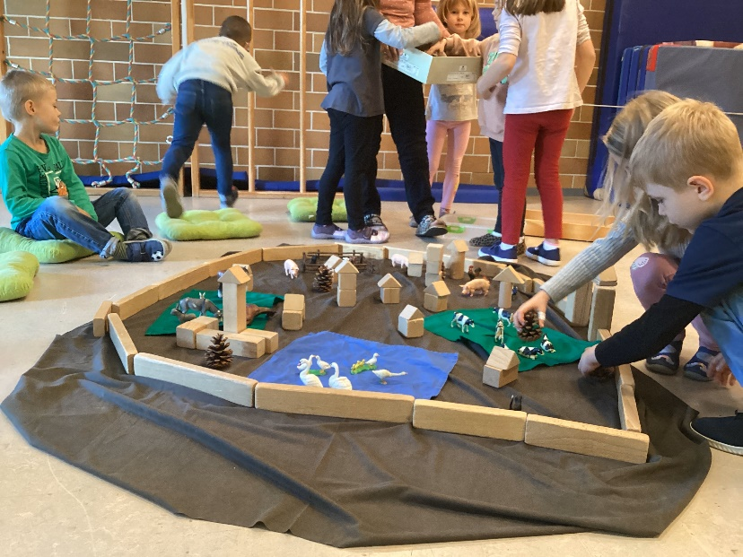
St. Martin – Geschichte und Laternenbasteln Wochenrückblick vom 21.10. bis 25.10.24
Die Martins-Legende – eine Geschichte die es galt für die Kinder erlebbar
zu gestalten. Gemeinsam wurde dazu die Stadt aus der Erzählung nach-
gestellt und nach den Vorstellungen der Kinder ausgeschmückt.
Das Nachspielen und Erleben dieser religiösen Erzählung soll die Kinder
für Sinn stiftende ganzheitliche Erfahrungszusammenhänge sensi-
bilisieren. Sie werden angeregt Zusammenhänge mit dem eigenen Leben
zu entdecken.

Slide 2
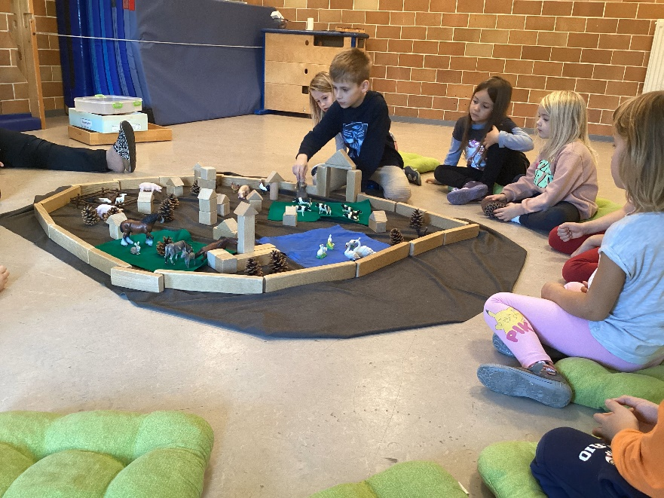
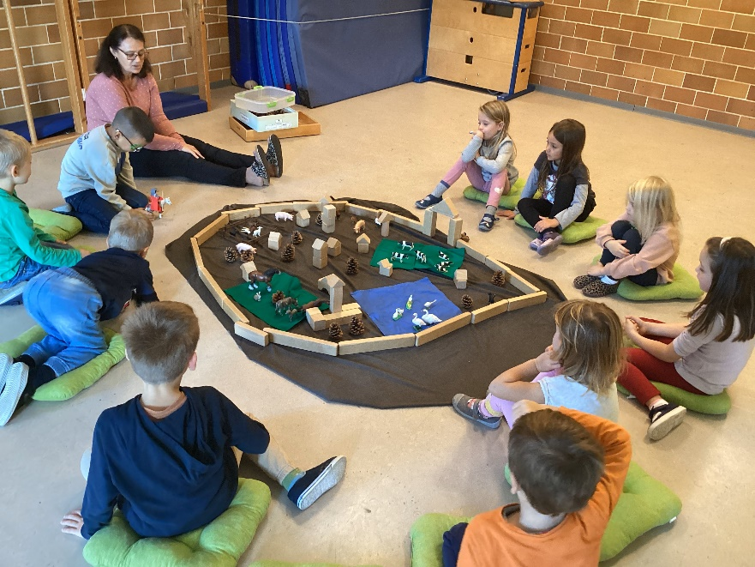
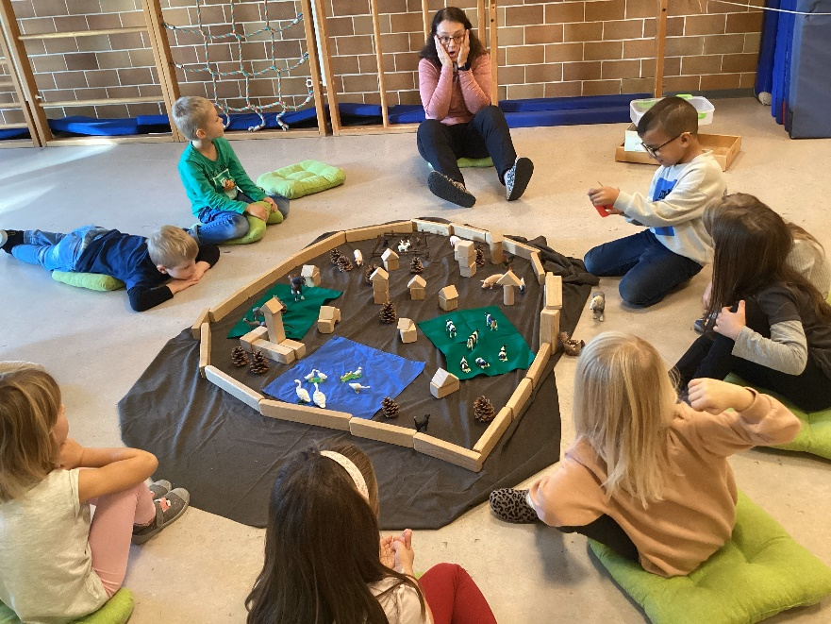
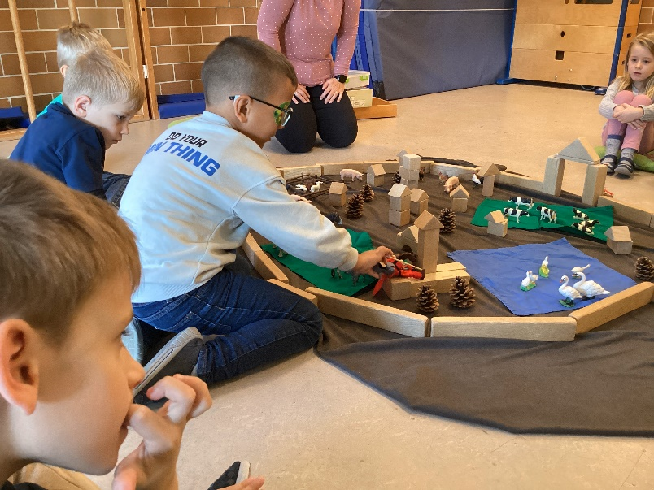
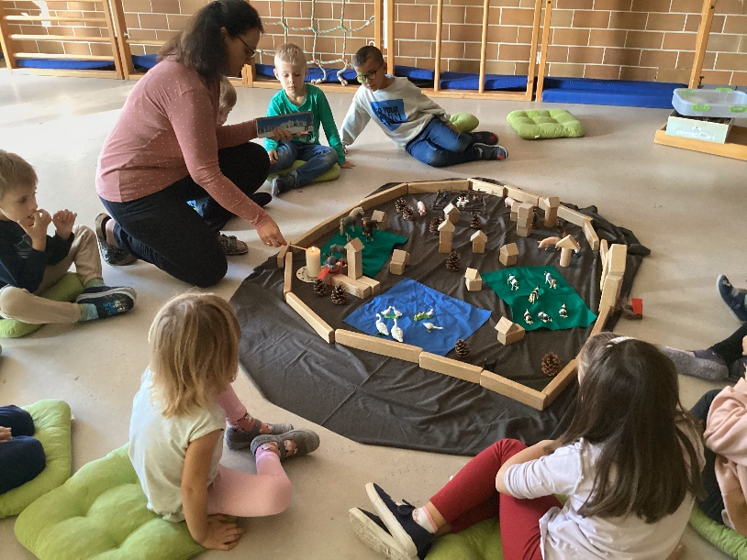
Anschließend wurde die Geschichte mit
Figuren nachgespielt. Dabei zeigte sich,
dass die meisten Kinder dem Bettler
gerne geholfen hätten und es ihnen
schwer fiel den armen Mann die not-
wendige Hilfe zu verweigern – so wie
in der Legende geschehen.
Solche Aktionen helfen den Kindern die Fähigkeit zu entwickeln, sich in andere Personen hineinzuversetzen,
sich ein Bild von ihren Motiven und Gefühlen zu machen und ihr Handeln zu verstehen. Zugleich lernen sie
ihre Eindrücke im Austausch mit anderen zu überprüfen. Sie entwickeln Empathie und Perspektivenüber-nahme – wichtige soziale Kompetenzen.

Slide 3
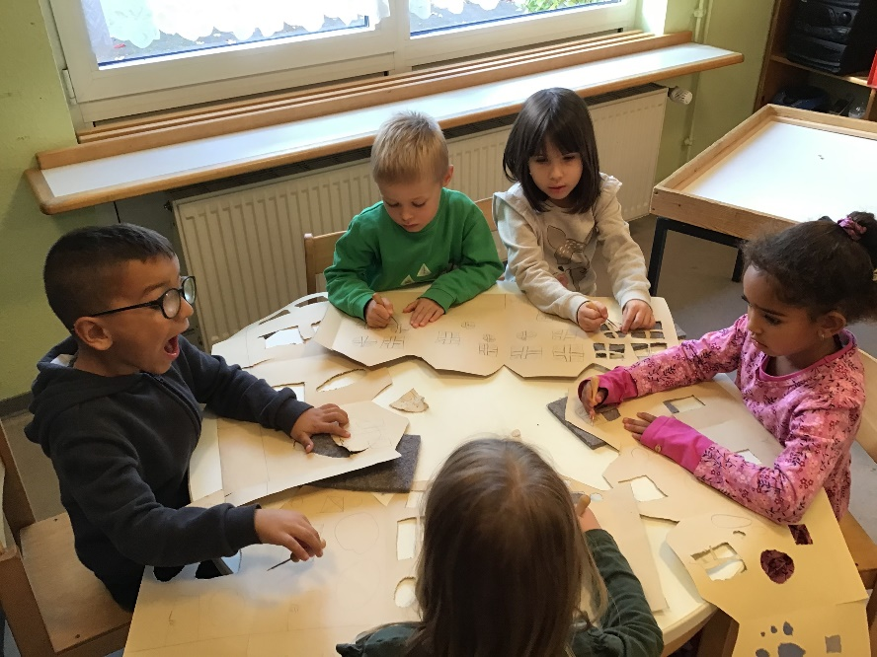
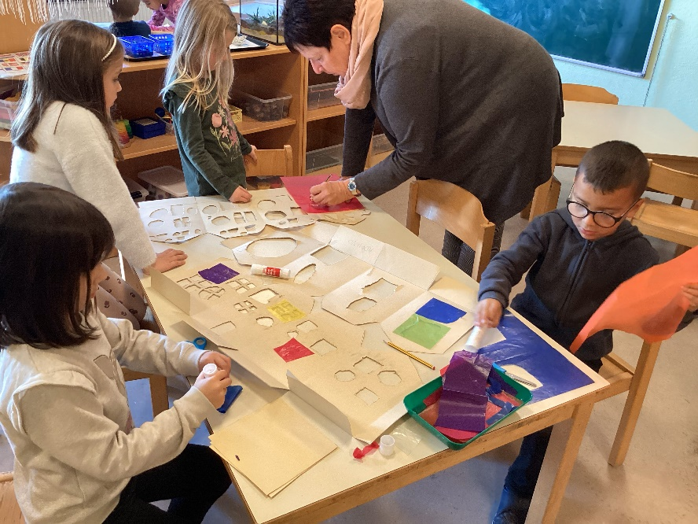
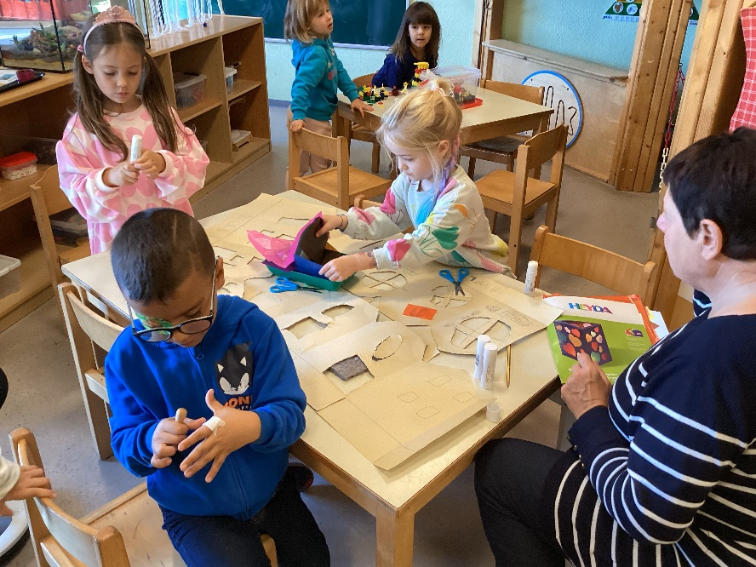
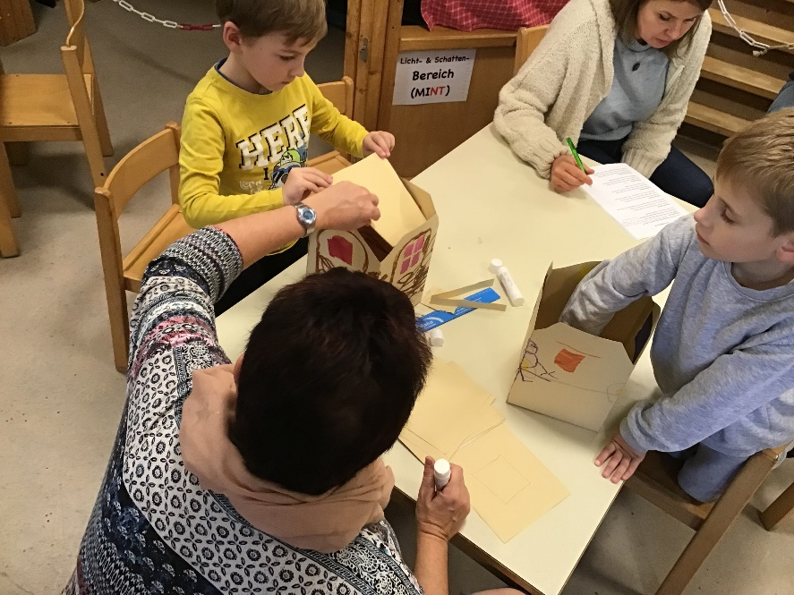
Endspurt beim Laternenbasteln. Einige Kinder hatten sich so richtig viel vor-
nommen und sehr viele Fenster in ihr Laternenhaus eingezeichnet. Diese alle aus zu prickeln war sehr zeitaufwendig. Gut das sich ein Kind, das mit seiner
Laterne schon fertig war, als Hilfe anbot und ganz selbstlos beim Ausprickeln die anderen Kinder unterstützte - ganz im Sinne von St. Martin!
Die Kinder lernen ein selbstgesetztes Ziel nicht aus den Augen zu verlieren, durchzuhalten und sich anzustrengen, um mit ihrer Aufgabe fertig zu werden. Sie lernen zusammenzuarbeiten, kooperativ zu sein und bauen so ihre Kontakt- und Beziehungsfähigkeit weiter aus.

Slide 4
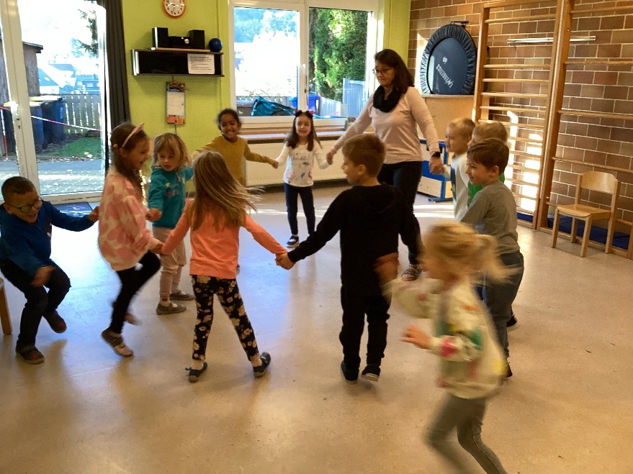
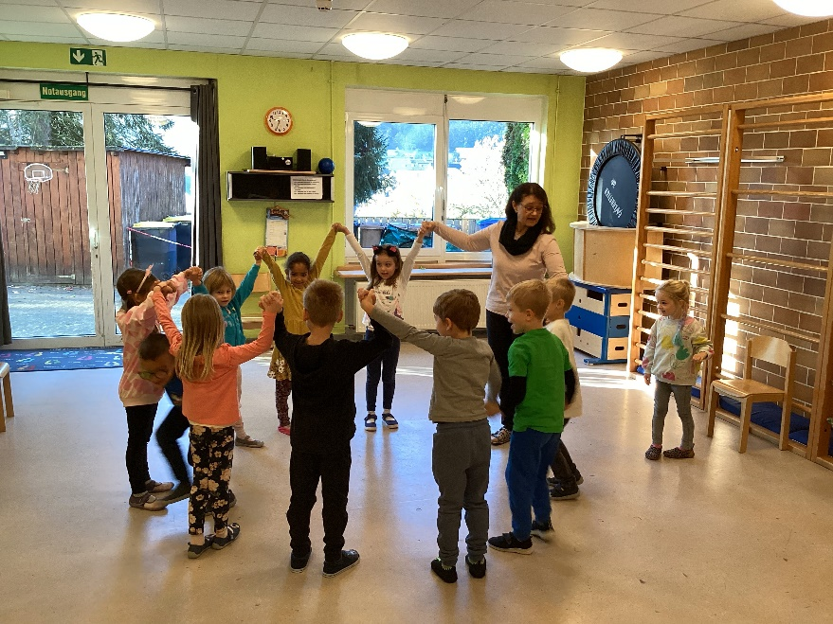
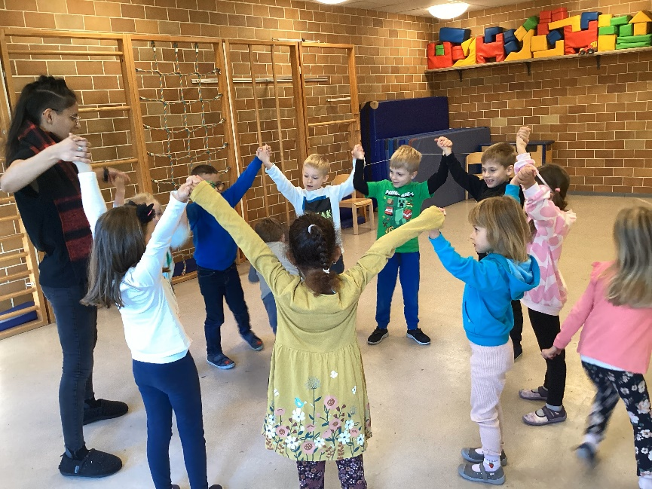
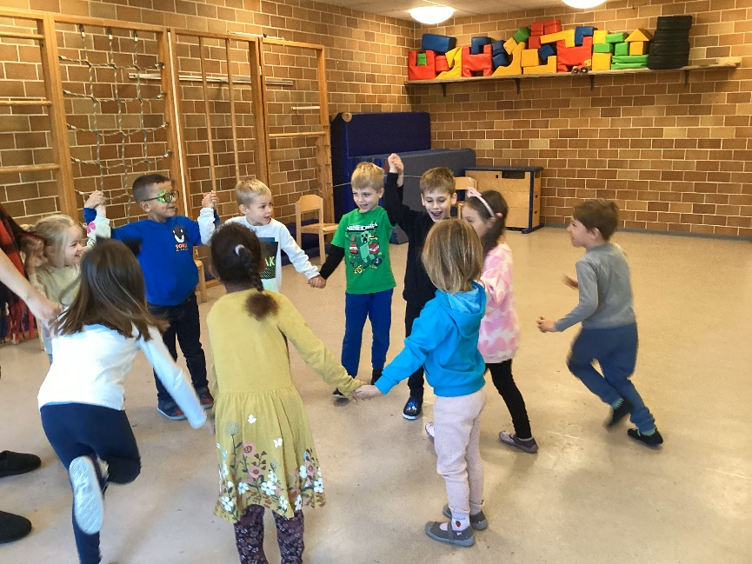
Nachdem in dieser Woche auch noch
das Klimafrühstück stattgefunden hat,
war mal wieder Zeit für Spaß und Spiel
angesagt. So nahmen sich die Riesen
Zeit für eine gemeinsame Spielerunde.
„Ist das Mäuschen noch zuhaus?“ ist
ein bekanntes Kinderspiel, dass nur
in gemeinsamer Zusammenarbeit wirk-
lich gut funktioniert. Da die Riesen
gut harmonierten, klappte dieses
Spiel richtig gut und alle konnten sich
sichtlich entspannen.
Bewegung ist für die Gesundheit des
Kindes unerlässlich. Sie können
erkennen, dass soziale Regeln not-wendig, sowie Kooperation, gegen-seitige Rücksichtnahme und Hilfe für alle von Vorteil sind. Zudem können sie
Bewegung als Möglichkeit wahrnehmen
Gefühle auszudrücken, sowie die Impulskontrolle und die innere Ausgeglichenheit zu stärken.

